Slide 1
Elementi per una storia del razzismo 3 Il Novecento
Stefano Tedeschi
Sapienza Università di Roma

Slide 2
Le classificazioni del Novecento
La classificazione di E. von Eickstedt (1937)
https://en.wikipedia.org/wiki/Egon_Freiherr_von_Eickstedt#Racial_Classification
La classificazione di R. Biasutti (1941)

Slide 3
Il razzismo diventa Stato
Tre esempi storici:
- La Germania Nazista
- Il Sudafrica dell’apartheid
- Il Sud degli Stati Uniti

Slide 4
Le società «razzializzate»
I domini coloniali
La segregazione sociale

Slide 5
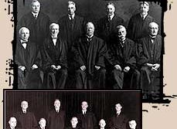
Gli elementi caratterizzanti
Il razzismo viene esplicitamente dichiarato come elemento principale dell’ideologia politica.

Slide 6
La proibizione dei matrimoni misti
Il Progetto Lebensborn nella Germania Nazista
https://it.wikipedia.org/wiki/Progetto_Lebensborn
Gli elementi caratterizzanti

Slide 7
Il divieto di accesso all’istruzione
Gli elementi caratterizzanti

Slide 8
La revoca della cittadinanza e la negazione dei diritti politici
Gli elementi caratterizzanti

Slide 9
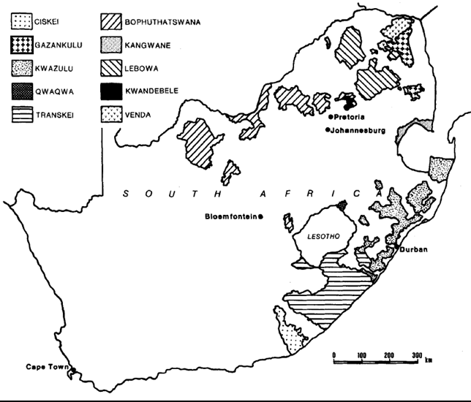
La segregazione in luoghi riservati
Gli elementi caratterizzanti

Slide 10
Dalla «razza» alla «cultura»: il caso del Sudafrica

